Slide 1
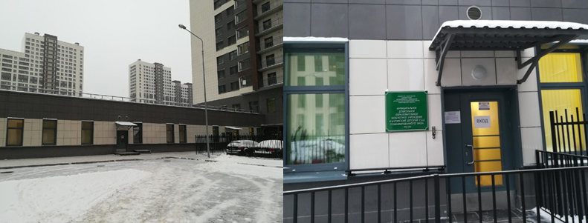
Муниципальное дошкольное образовательное бюджетное учреждение "Муринский детский сад комбинированного вида № 3“
г. Мурино

Slide 2
Наши мероприятия за Февраль месяц

Slide 3
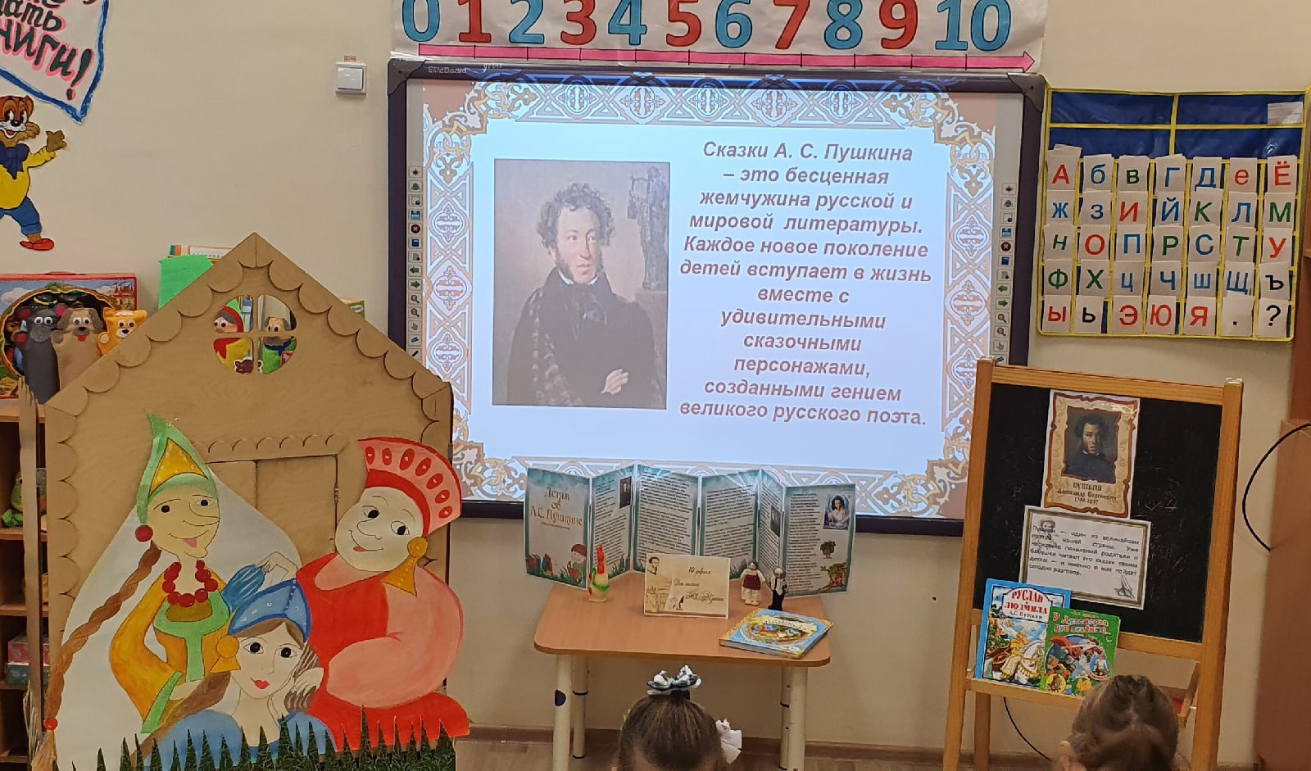
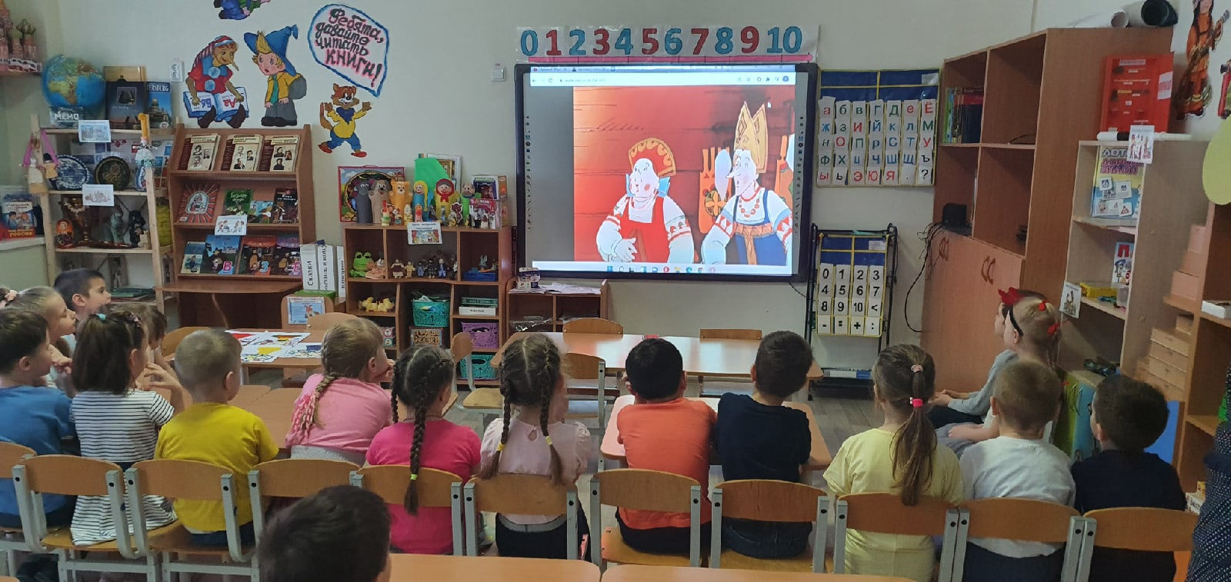
10 февраля — День памяти А. С. Пушкина. Невозможно представить русскую литературу без такого легендарного писателя, как Александр Сергеевич Пушкин. Сегодня это имя знакомо каждому, от маленького ребенка до седого старика. Одновременно простые, но с глубоким смыслом, они приковывают внимание ребёнка любого возраста, позволяя ему взглянуть на мир с другой, сказочной стороны.
Именно в этот день в старшей и подготовительной группе было проведено мероприятие под названием "Детям о Пушкине": читали такие всемирно известные произведения как "Сказка о рыбаке и рыбке", «Сказка о царе Салтане", отрывок из великой поэмы "Руслан и Людмила" «У Лукоморья дуб зеленый...».
Дети с удовольствием посмотрели презентационный материал о жизни и творчестве поэта, а в финале мероприятия активно участвовали в викторине по произведениям Александра Сергеевича.

Slide 4
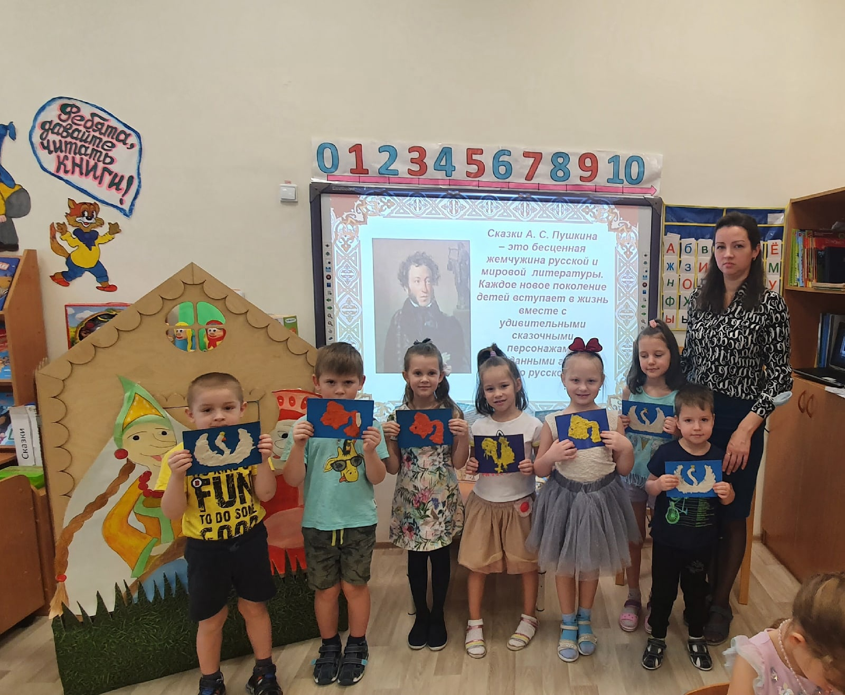
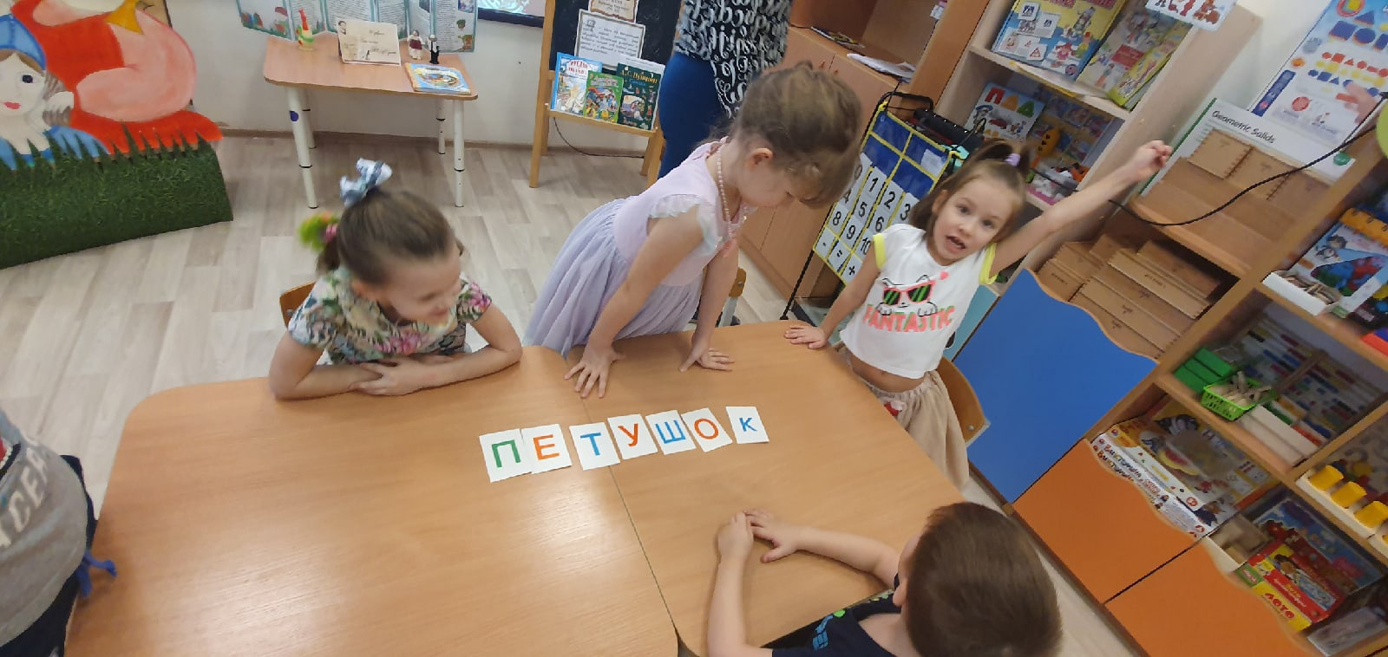
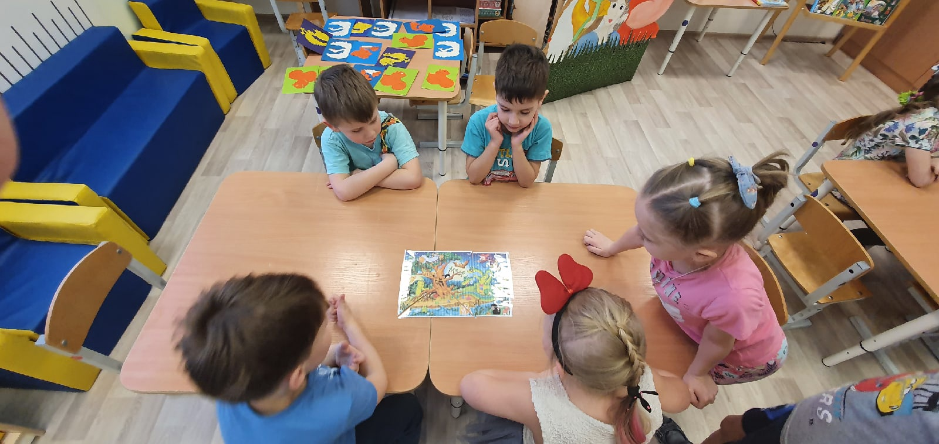
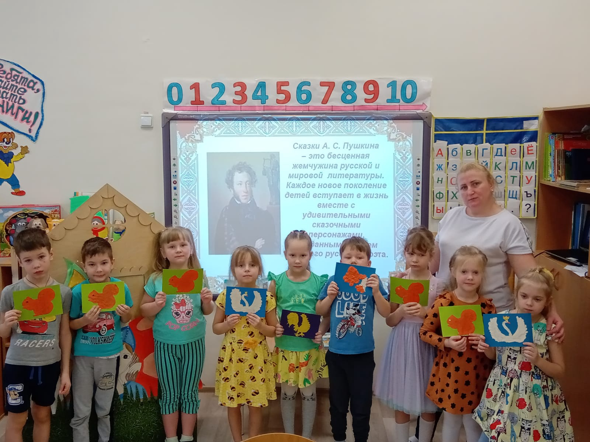
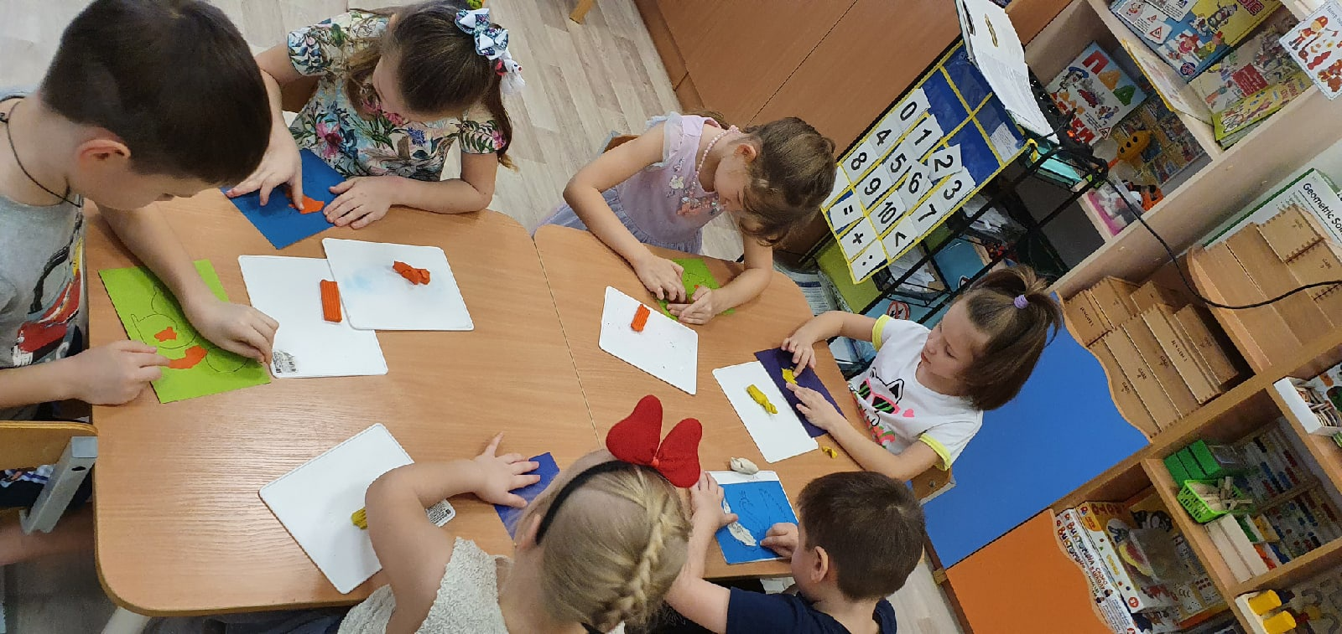

Slide 5
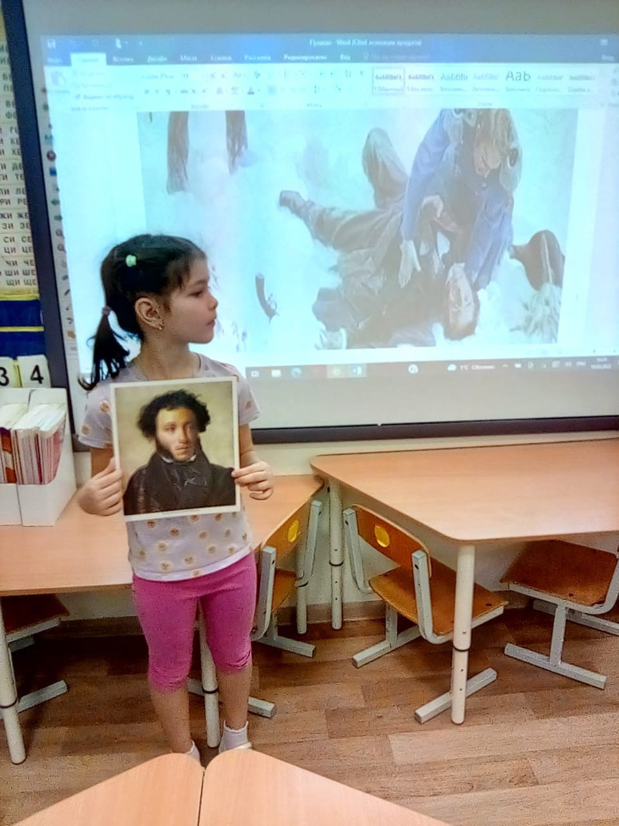
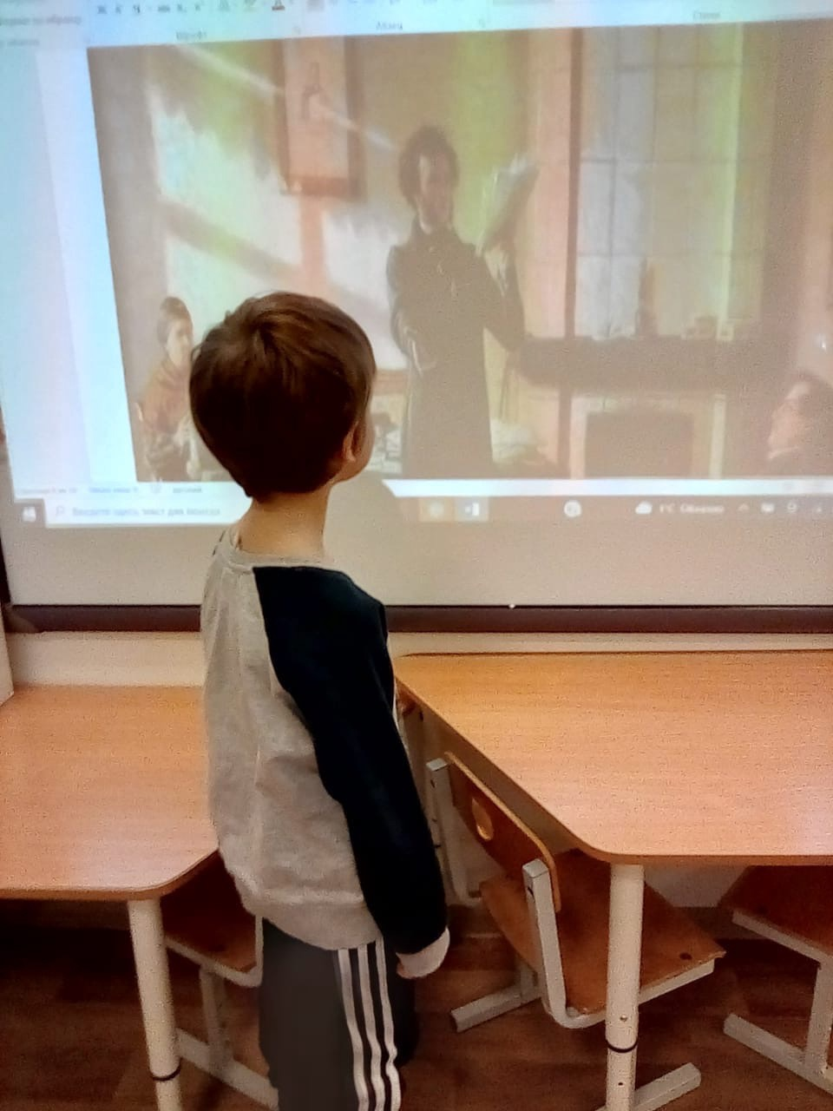
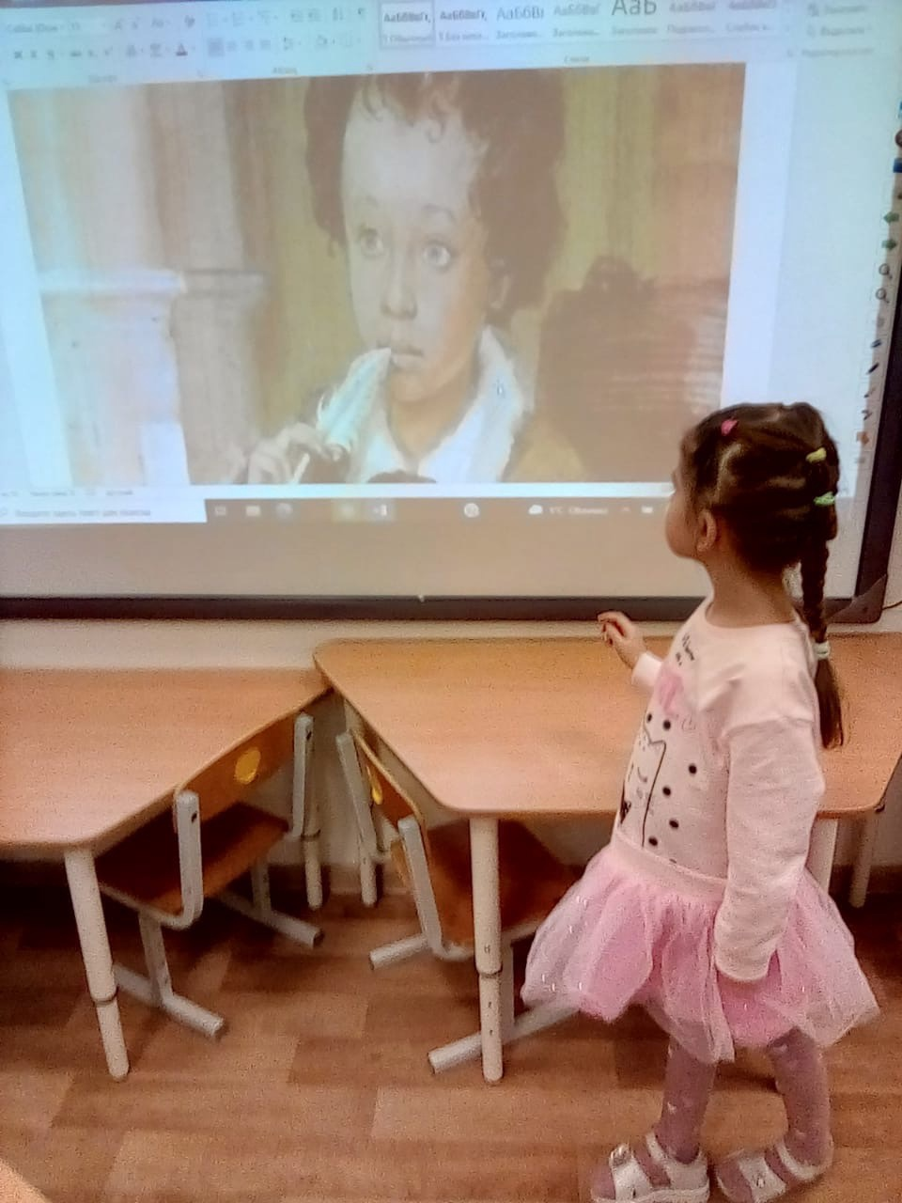

Slide 6
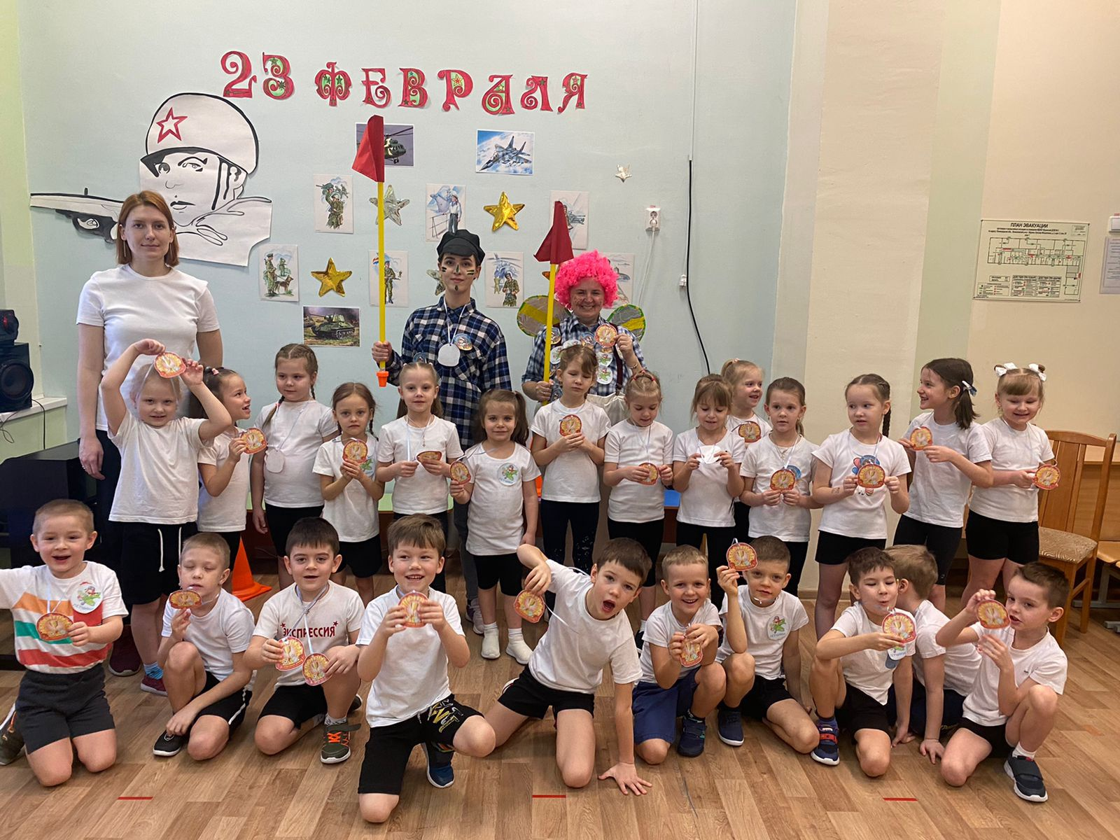
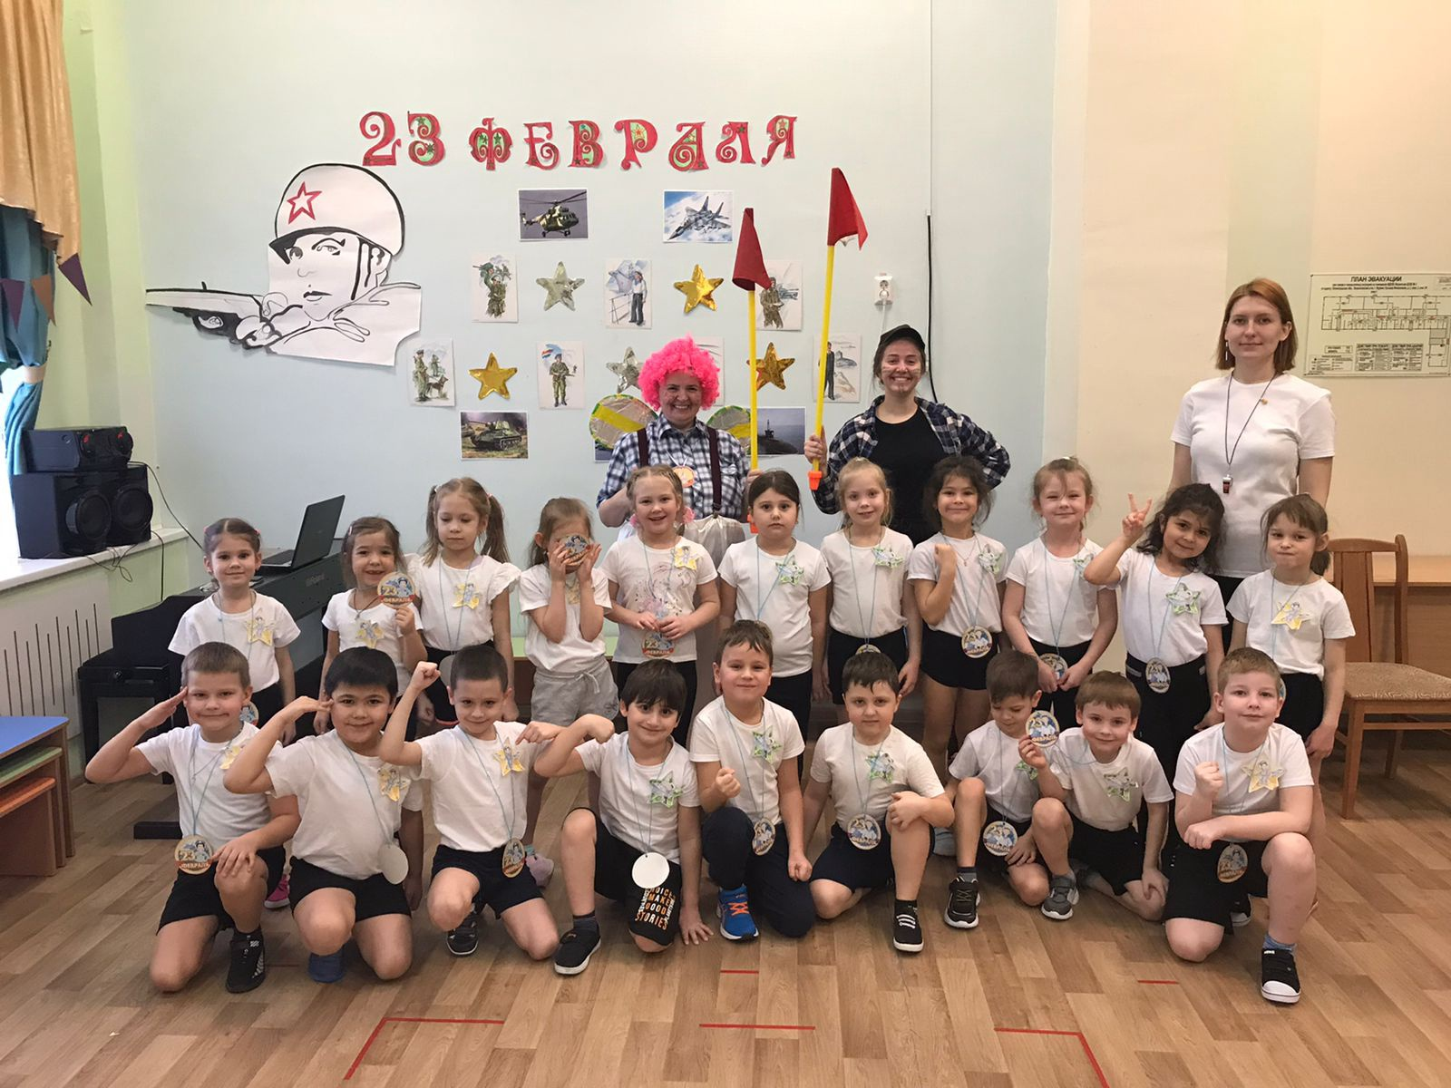
С 21 по 24 февраля прошли спортивные досуги «Будем в армии служить, будем Родину любить" Цель: создание благоприятного эмоционального состояния у детей посредством активизации двигательной деятельности; совершенствовать развитие физических качеств по средствам эстафет; расширять представления детей о празднике, посвящённом дню защитника Отечества
Двадцать третье февраля
Стало праздником не зря —
В этот день традиционно
Вам желаем всенародно
Счастья, мира и удачи,
Радости, любви в придачу.

Slide 7
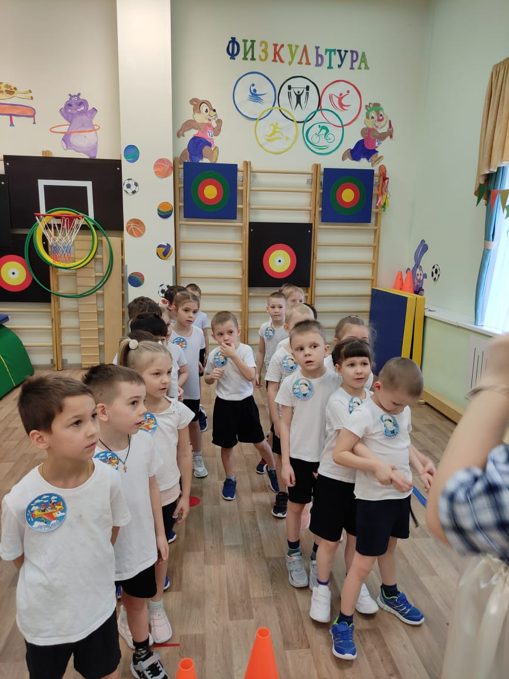
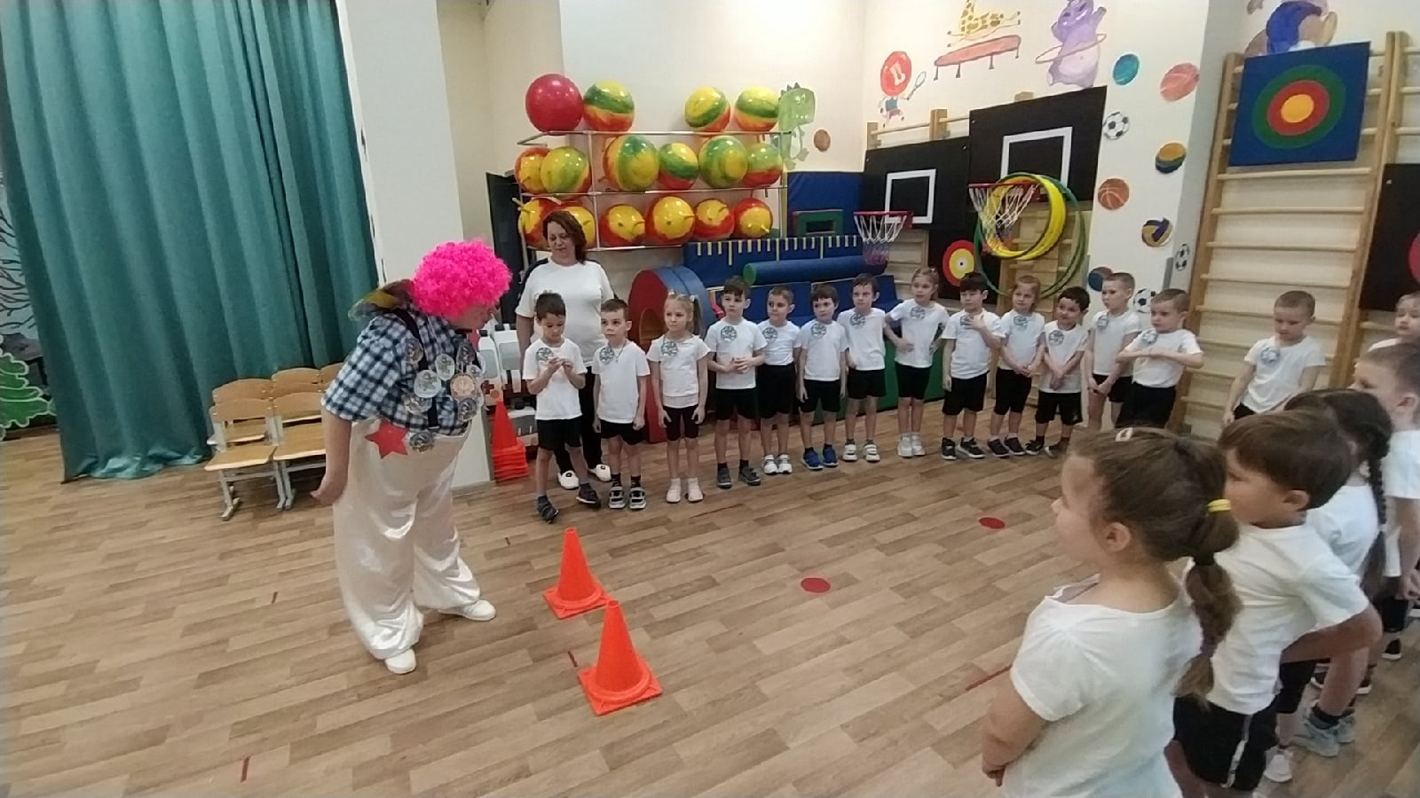

Slide 8
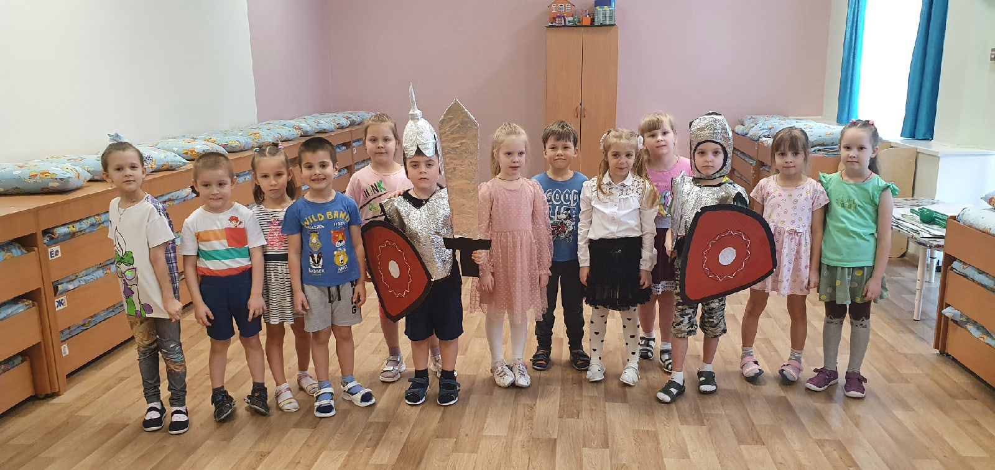
Да, прекрасна наша родная земля, но защитить она себя не может. Поэтому на защиту родной земли всегда становились сильные и храбрые воины. В давние-давние времена нашу родину защищали богатыри.
На лбу бывают шишки.
Под глазом — фонари.
Уж если мы – мальчишки,
То мы богатыри.

Slide 9
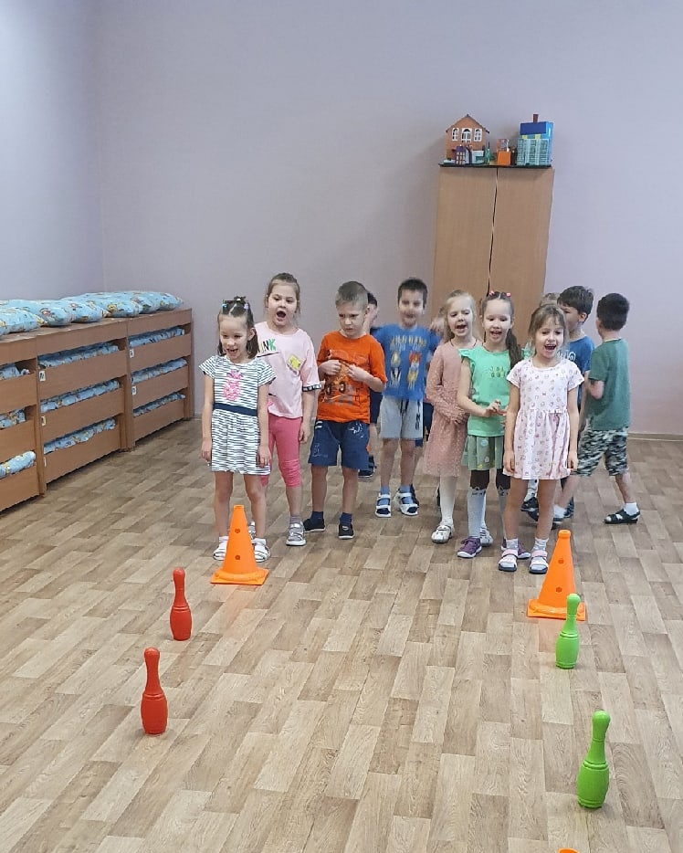
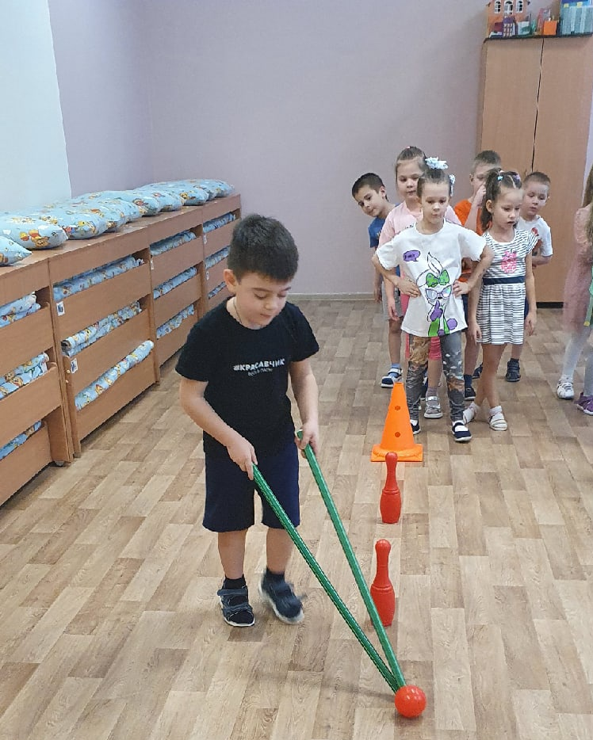

Slide 10
СПАСИБО
ЗА ВНИМАНИЕ

